Slide 1

LangLearnBot
Твой помощник в изучении языков программирования

Slide 2

О проекте
Цель: Предоставить пользователям список языков программирования и перенаправить их на каналы в Telegram, обучающие выбранному языку.

Slide 3

Аудитория
Студенты, начинающие программисты, профессионалы, желающие изучить новый язык.

Slide 4
Блок схема
/start
Выберете язык программирования
Python
C++
JavaScript
Java

Slide 5
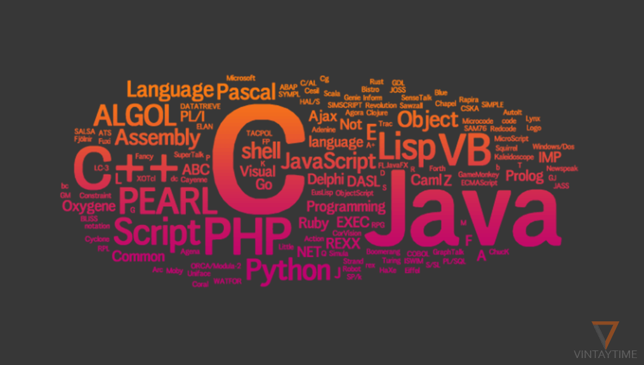
Доступные языки программирования
• Python
• JavaScript
• Java
• C++

Slide 6
Пример взаимодействия
• Команда /start:
• Приветственное сообщение и список языков.
• Выбор языка:
• Пользователь нажимает кнопку с языком.
• Ответ бота:
• Ссылка на соответствующий канал для обучения.

Slide 7
Безопасность и конфиденциальность
• Защита от спама (ограничение количества запросов).
• Отсутствие сбора личных данных пользователей.

Slide 8
Заключение
LangLearnBot — это удобный инструмент для изучения языков программирования.
Помогает пользователям находить ресурсы и общаться с единомышленниками.

Slide 9


